Slide 1
শুভেচ্ছা

Slide 2
পরিচিতি
উত্তম কুমার হালদার
সহকারী শিক্ষক,
বুড়িরডাংগা মাধ্যমিক বিদ্যালয়,
মোংলা,বাগেরহাট।
আলাপন-০১৯১১-১৬২৬৩৮
ই-মেইলঃuttamhalder83@gmail.com
হিসাববিজ্ঞান
নবম শ্রেণি
সময়ঃ৫০মিনিট

Slide 3
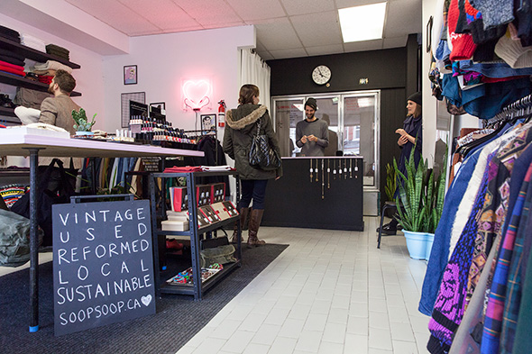

Slide 4
লেনদেন ও ঘটনা,লেনদেন এর বৈশিষ্ট্য,লেনদেন চিহ্নিতকরন
অধ্যায়ঃদ্বিতীয়
পৃষ্ঠাঃ৮-১১

Slide 5
শিখনফল
এ পাঠ শেষে শিক্ষাথীরা..................।
লেনদেন কি তা বলতে পারবে।
২ লেনদেন এর বৈশিষ্ট্য বলতে পারবে।
৩ লেনদেন কিনা তা চিহ্নিত করতে পারবে।

Slide 6
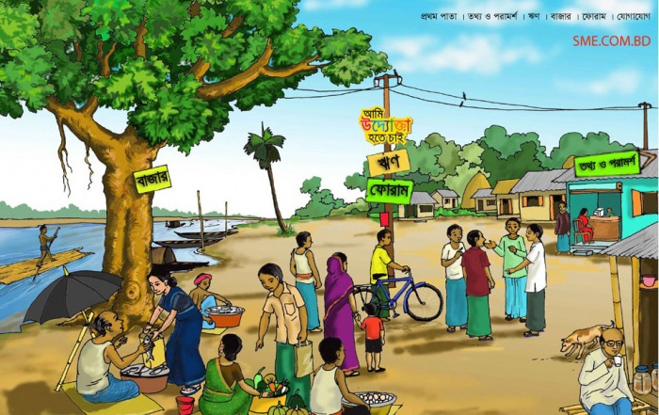
লেনদেন

Slide 7
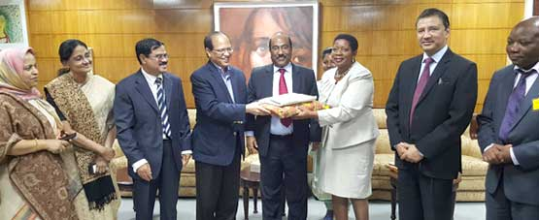
ঘটনা

Slide 8
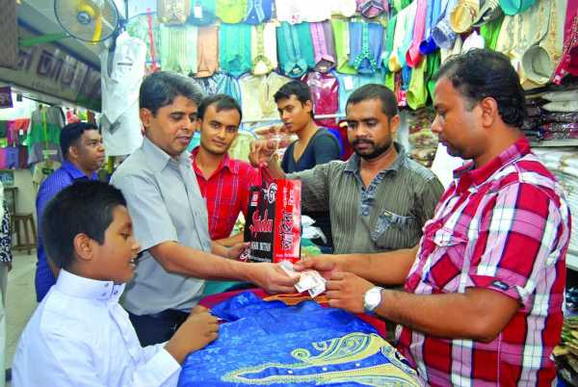
আর্থিক অবস্থার পরিবর্তন

Slide 9
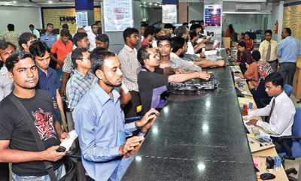
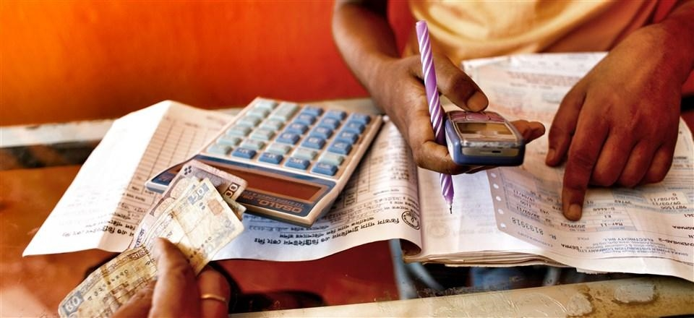
দ্বৈত স্বত্বা
দৃশ্যমানতা

Slide 10
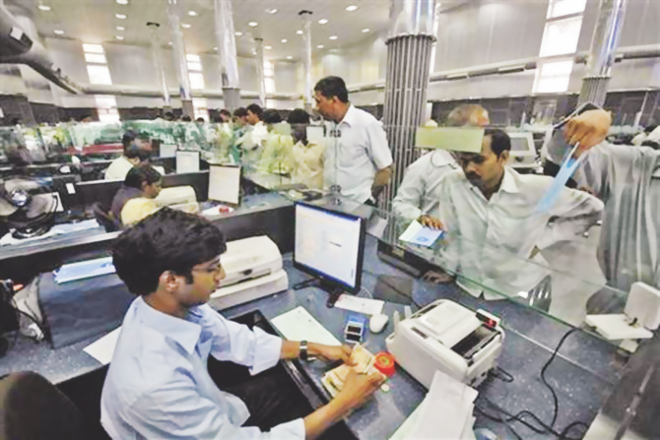
লেনদেন

Slide 11
একক কাজ
কাজ-১
কাজ-২
রহমান ৫০০ টাকা বেতনে একজন কর্মচারি নিয়োগ করেন।
পণ্য ক্রয় ৫০০০০ টাকা।
নগদে পাওয়া গেল ৫০০ টাকা।
ফরমায়েশ পাওয়া গেল ৩০০০ টাকা।
লেনদেন এর বৈশিষ্ঠ্যগুলো লিখ
কোনটি লেনদেন কোনটি লেনদেন নয় তা লিখ

Slide 12
মূল্যায়ন
ঘটনা কী?
লেনদেন কী?
হিসাব সমীকরণটি লিখ।
ঊর্মি নগদ ১০০০০০ টাকা নিয়ে কারবার শুরু করেন।
আসবাবপত্র ক্রয় করেন ৫০০০০ টাকা।
তিনি একজন কর্মচারি নিয়োগের সিদ্ধান্ত নিলেন।
ক) কোনটি লেনদেন নয় তা লিখ।

Slide 13
বাড়ির কাজ
সোহেল এর কতিপয় লেনদেন নিম্নরুপঃ
সোহেল ৫০০০০ টাকা নিয়ে কারবার শুরু করেন।
তিনি ১৫০০০ টাকার পণ্য ক্রয় করেন।
তিনি একজন কর্মচারি নিয়োগের সিদ্ধান্ত নিলেন।
আসবাবপত্র ক্রয় করেন ৫০০০০ টাকা।
পণ্য বিক্রয় করেন ৩০০০০ টাকা।
দোকান ভাড়া পরিশোধ ৫০০০ টাকা।
পণ্যের ফরমায়েশ পাওয়া গেল।
কোনগুলো লেনদেন নয় তা লিখ।
লেনদেনসমূহ কারণসহ ব্যাখ্যা কর

Slide 14
ধন্যবাদ

